Slide 1


COMPROBANTES DE PAGO Y SU INCIDENCIA EN EL IGV
  CPC Rosa Ortega Salavarría

Slide 2
ESQUEMA DE DETERMINACIÓN DEL IMPUESTO GENERAL A LAS VENTAS
Determinación del Impuesto general a las ventas
Sea permitido por la legislación del IR
Crédito Fiscal
Requisitos sustanciales (existencia del derecho)
Se destine a operaciones por las cuales se pague IGV
Adquisiciones de bienes y servicios
Débito fiscal por operaciones comprendidas en el ámbito de aplicación
Requisitos formales (ejercicio del crédito)
Prorrata del
Crédito Fiscal
Nacimiento de la Obligación tributaria
IGV a pagar=Débito-crédito

Slide 3
OPERACIONES AFECTAS AL IGV
En las operaciones de venta de bienes
Al valor de venta en el país de dichos bienes gravados con el IGV.
OPERACIONES GRAVADAS Y BASE IMPONIBLE
Base Legal: Artículo 1°, 3° y 13° del TUO de la LIGV
En la prestación de servicios
Al total de la retribución pactado (valor de venta del servicio).
En los contratos de construcción
Al valor total del servicio de construcción.
En la primera venta de inmuebles realizada por el constructor de los mismos
50% del valor total de la venta del inmueble , dado que el otro 50% corresponde al valor del terreno.
Retiro de bienes
Al valor de mercado de las entregas realizadas a título gratuito y que califican como retiro de bienes muebles.

Slide 4
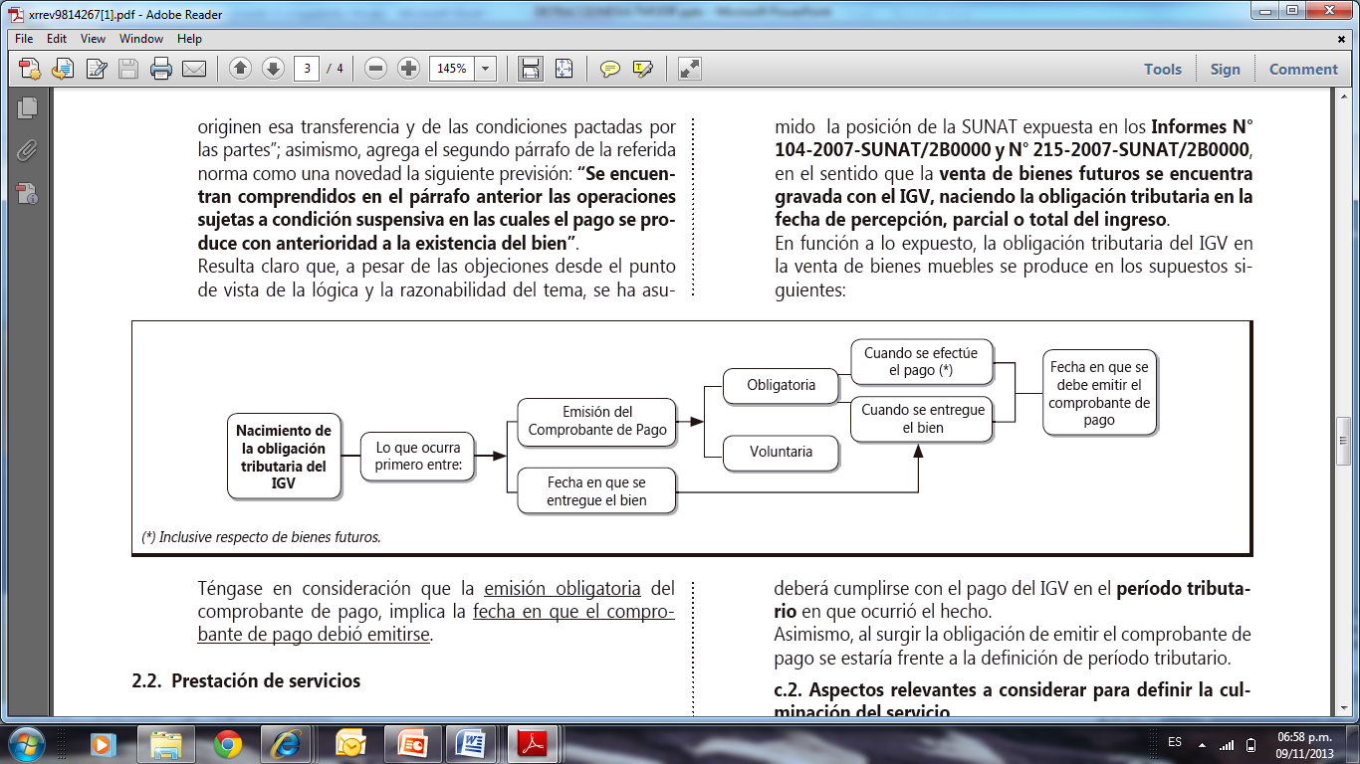
NACIMIENTO DE LA OBLIGACIÓN TRIBUTARIA DEL IGV – Venta de Bienes

Slide 5
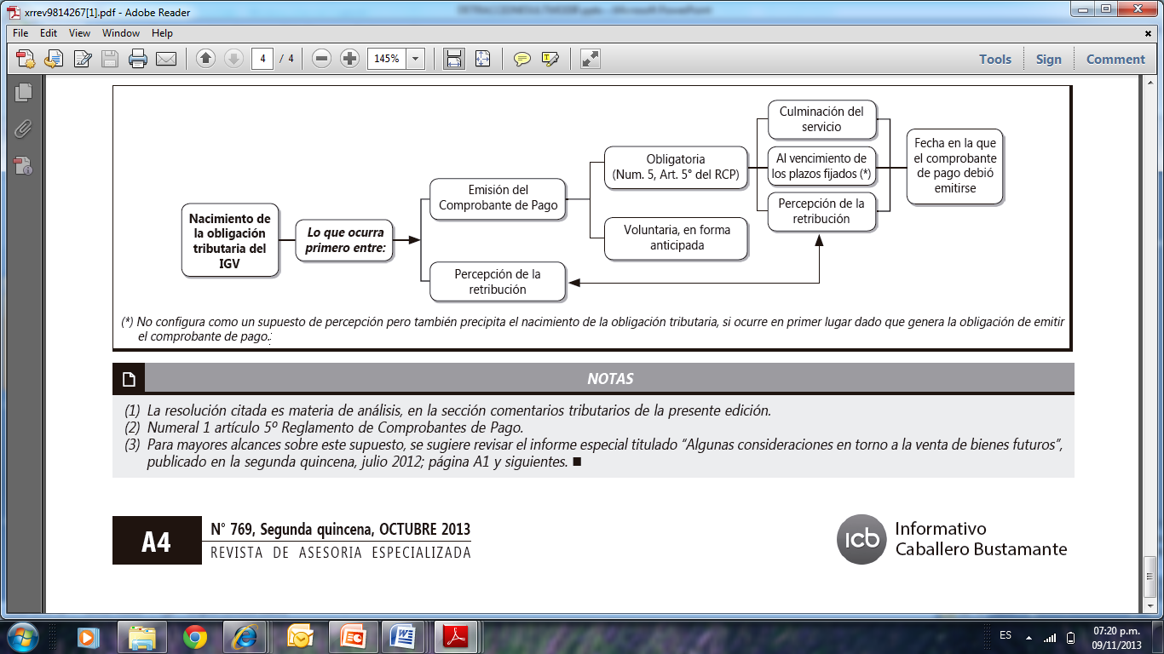
NACIMIENTO DE LA OBLIGACIÓN TRIBUTARIA DEL IGV – Prestación de servicios

Slide 6
VENTA DE BIEN MUEBLE SIN HABER EMITIDO COMPROBANTE DE PAGO
Informe N° 110-2011-SUNAT/2B0000 (publicado el 17.07.2017)
Conclusiones
Tratándose de un contribuyente que ha realizado una venta de bien mueble gravada con el Impuesto General a las Ventas (IGV), sin haber emitido el comprobante de pago respectivo ni declarado la operación en el período en el cual nació la obligación tributaria:
De no haberse emitido el comprobante de pago en la oportunidad dispuesta por el RCP, subsiste la obligación para el vendedor de emitir dicho documento, en razón a que se trata del documento con el cual debe acreditarse la transferencia del bien.
Vencido el plazo para la presentación de las declaraciones juradas determinativas del IGV y del pago a cuenta del Impuesto a la Renta, el contribuyente que omitió incluir el impuesto bruto de la venta de un bien mueble cuya obligación tributaria hubiera nacido en el período tributario declarado o el ingreso devengado por dicha venta en tales declaraciones, podrá presentar una declaración rectificatoria, siempre que lo haga dentro del plazo de prescripción de los tributos declarados.
El contribuyente deberá abonar el IGV y el pago a cuenta del Impuesto a la Renta omitidos, adicionando los intereses correspondientes conforme a lo previsto en el TUO del Código Tributario en cada caso.
Asimismo, le corresponderá pagar la multa establecida en la Tabla I del TUO del Código Tributario para la infracción tipificada en el numeral 1 del artículo 178° del mismo TUO.

Slide 7
CASO PRÁCTICO
Enunciado
En una operación de compra- venta de bienes muebles gravada con IGV, se produjo la transferencia de propiedad en el mes de julio 2017; no obstante el comprobante de pago se emitió en el mes de agosto 2017.
El valor de venta asciende a s/. 100,000 y el costo de los bienes entregados asciende a S/. 70,000. La operación se cancela en el mes de agosto 2017.
El caso planteado se graficaría de la forma siguiente:
.
Transferencia de bienes
Emisión de Comprobante de Pago
Julio 2017
Agosto 2017
Se analizará en que oportunidad se debe reconocer la operación y sus efectos tributarios

Slide 8
CASO PRÁCTICO
Análisis tributario - contable
Transferencia de bienes
Emisión de Comprobante de Pago
Julio 2017
Agosto 2017
Se reconoce el ingreso y su respectivo costo. Además de la cuenta por cobrar, bajo el concepto de “no emitidas”
Se determina, declara y paga para efectos del IGV e Impuesto a la Renta.
Se realiza la adición vía papeles de trabajo dado que no se ha emitido comprobante de pago y por tanto no se encuentra anotada en el Registro de Ventas.
Se efectúa la reclasificación contable a nivel de la cuenta por cobrar, bajo el concepto “emitidas”
Se anota en el Registro de Ventas.
Se realiza la deducción vía papeles de trabajo dado que ya se ha efectuado la declaración de dicha transacción en el mes de julio 2017.

Slide 9
CASO PRÁCTICO
Oportunidad de la emisión del comprobante de pago
En virtud al numeral 1 del artículo 5º del RCP, dado que los bienes fueron entregados en el mes de julio 2017 el comprobante debió emitirse en dicha oportunidad, por lo que se ha emitido extemporáneamente en el mes de agosto 2017.
Dinámica contable
Mes de julio 2017: Reconocimiento del ingreso por la venta de bienes

Slide 10
CASO PRÁCTICO
Dinámica contable
Mes de agosto 2017:
Cuando efectivamente se emita el comprobante de pago respectivo se debería efectuar el siguiente asiento de reclasificación:

Slide 11
INCIDENCIA DE LOS COMPROBANTES DE PAGO EN EL CRÉDITO FISCAL DEL IGV

Slide 12
REQUISITOS DE FONDO
Costo o gasto para
efectos del IR
Artículo 18º
LIGV
Existencia de
Crédito Fiscal
Destinados a
operaciones
gravadas

Slide 13
REQUISITOS DE FORMA
Discriminación del IGV en comprobantes de pago (CP)
Artículo 19º
LIGV
Emisión de CP, por sujeto habilitado para emitirlos
Ejercicio del
Crédito Fiscal
Anotación en el Registro de Compras

Slide 14
EFECTOS DEL DEPÓSITO DE LA DETRACCIÓN PARA EL CRÉDITO FISCAL
En virtud, a la Primera Disposición Final del D.S. N° 155-2004-EF, respecto de operaciones sujetas al SPOT se debe observar que:
Podrán ejercer el Crédito Fiscal, Saldo a Favor del Exportador o cualquier otro beneficio vinculado al IGV, en el periodo en que hayan anotado el comprobante en el Registro de Compras de acuerdo a las normas que regulan el mencionado Impuesto y siempre que el depósito se efectúe en el momento establecido por la SUNAT.
  En caso contrario, el derecho se ejercerá a partir del periodo en que se acredite el depósito.
JULIO
AGOSTO
03.08
PAGO
04.08
07.08
FECHA DE DEPÓSITO
PERIODO DE
ANOTACIÓN
SE APLICA EL
CF AGOSTO

Slide 15
REQUISITOS DE FORMA
La Ley N° 29215 tiene como finalidad complementar las disposiciones establecidas en el artículo 19 del TUO LIGV, respecto a los requisitos sobre comprobantes de pago y la anotación en el Registro de Compras.
Sobre el particular la RTF N° 01580-5-2009, fija –entre otros - el criterio siguiente:
“Los comprobantes de pago o documentos que permiten ejercer el derecho al crédito fiscal deben contener la información establecida por el inciso b) del artículo 19º del Texto Único Ordenado de la Ley del Impuesto General a las Ventas e Impuesto Selectivo al Consumo, aprobado por Decreto Supremo Nº 055-99-EF, modificado por la Ley Nº 29214, la información prevista por el artículo 1º de la Ley Nº 29215 y los requisitos y características mínimos que prevén las normas reglamentarias en materia de comprobantes de pago vigentes al momento de su emisión”
Jurisprudencia de Observancia Obligatoria, publicada en el diario oficial “El Peruano” el día 03.03.2009.

Slide 16
CONDICIONES PARA EL CREDITO FISCAL DEL IGV
INFORME 093-2011-SUNAT/2B0000
(…) un comprobante de pago emitido de manera extemporánea al momento en que debió emitirse conforme al artículo 5°del Reglamento de Comprobantes de Pago da derecho a crédito fiscal, siempre que las adquisiciones de bienes y servicios reúnan los requisitos detallados en el artículo 18°de la Ley del IGV, y dicho comprobante contenga la información establecida por el inciso b) del artículo 19°de la Ley del IGV, la información prevista en el artículo 1°de la Ley N.° 29215 y los requisitos y características mínimos que prevén las normas reglamentarias en materia de comprobantes de pago vigentes al momento de su emisión; y, sea anotado en el registro de compras dentro de los plazos establecidos por el artículo 2°de la Ley N.° 29215.

Slide 17
CONDICIONES PARA EL CREDITO FISCAL DEL IGV
INFORME N.° 017-2014-SUNAT/5D0000
El IGV consignado en un comprobante de pago emitido por la venta de bienes o prestación de servicios con anterioridad a los momentos previstos en los numerales 1, 4, 5 y 7 del artículo 5° del RCP, podrá ser deducido como crédito fiscal a partir de la fecha de emisión de dicho comprobante de pago, en tanto se cumplan con los requisitos sustanciales y formales establecidos para tal efecto en la legislación del IGV.

Slide 18
EMISOR HABILITADO
Artículo 1º Ley 29215 y sub-numeral 2.5. numeral 2 art. 6 RLIGV
a) Se encuentre inscrito en el RUC y la SUNAT no le haya notificado la baja de su inscripción en dicho registro.
Emisor habilitado a emitir comprobante de pago o documentos
b) No esté incluido en algún régimen especial que lo inhabilite a otorgar comprobantes de pago que den derecho a crédito fiscal; y,
c) Cuente con la autorización de impresión, importación o de emisión del comprobante de pago o documento que emite, según corresponda.

Slide 19
  CONTRIBUYENTES CON LA CONDICIÓN DE “NO HABIDOS”
RTF N° 01120-8-2016 (04/02/2016)
Se revoca la apelada que declaró infundada la reclamación formulada contra las resoluciones de determinación giradas por Impuesto General a las Ventas de los períodos julio y setiembre de 2007, abril de 2008 y mayo y junio de 2008, así como se deja sin efecto dichos valores, en el extremo del reparo al crédito fiscal sustentado en comprobantes de pago emitidos por sujetos con la condición de "no habido" a la fecha de su emisión, en razón a que (…) respecto de los períodos mayo y junio de 2008, no se ha tomado en cuenta que el texto del inciso b) del artículo 19° de la Ley del Impuesto General a las Ventas, modificada por la Ley N° 29214, vigente en los referidos periodos, no contempla que no podía utilizarse el crédito fiscal sustentado con comprobantes de pago emitidos por sujetos con la condición de "no habido" a la fecha de su emisión
Implica que existe la intencionalidad de presentar información distinta a la real.
SE PIERDE EL USO DEL IGV COMO CRÉDITO FISCAL

Slide 20
INFORMACIÓN MÍNIMA EN CP
Artículo 1º Ley 29215 y sub-numeral 2.5. numeral 2 art. 6 RLIGV
Identificación del emisor y del adquiriente o usuario, esto es, tanto respecto del emisor como del adquiriente o usuario debe constar el nombre, denominación o razón social y número de RUC.
Identificación del comprobante de pago, esto es, numeración, serie y fecha de emisión.
Información mínima de los comprobantes de pago
Descripción y cantidad del bien, servicio o contrato objeto de la operación; y
Monto de la operación, esto es, precio unitario, valor de venta e importe total de la operación.

Slide 21
INFORMACIÓN MÍNIMA EN CP
Información errónea
Se podrá deducir el crédito fiscal aun cuando los requisitos antes señalados se hubieren consignado en forma errónea, pero siempre que el contribuyente acredite en forma objetiva y fehaciente dicha información.
Se entiende por información consignada en forma errónea, a aquella que no coincide con la correspondiente a la operación que el comprobante de pago pretende acreditar.
Tratándose del nombre, denominación o razón social y número de RUC del emisor, no se considerará que dicha información ha sido consignada en forma errónea si a pesar de la falta de coincidencia señalada, su contrastación con la información obtenida a través de los medios de acceso público de la SUNAT no permite confusión
Base Legal: Art. 1º Ley 29215 y sub-numeral 2.5 numeral 2 art. 6º RLIGV

Slide 22
INFORMACIÓN MÍNIMA EN CP
Artículo 1° y 3º Ley 29215, sub-numeral 2.6. numeral 2 art. 6° RLIGV
La no acreditación en forma objetiva y fehaciente de la información mínima consignada en forma errónea acarreará la pérdida del crédito fiscal contenido en el comprobante de pago en el que se hubiera consignado tal información.
En el caso que la información no acreditada sea la referente a la descripción y cantidad del bien, servicio o contrato objeto de la operación y al valor de venta, se considerará que el comprobante de pago que la contiene consigna datos falsos.

Slide 23
INFORMACIÓN MÍNIMA EN CP
Artículo 1° y 3º Ley 29215, sub-numeral 2.6. numeral 2 art. 6° RLIGV
INFORMACIÓN MÍNIMA CONSIGNADA EN FORMA ERRÓNEA
Implica que la información no es coincidente con la operación que se pretende acreditar.
NO SE PIERDE EL CRÉDITO FISCAL
En tanto la información se acredite en forma objetiva y fehaciente.

Slide 24
INFORMACIÓN MÍNIMA EN CP
Artículo 1° y 3º Ley 29215, sub-numeral 2.6. numeral 2 art. 6° RLIGV
CONSIGNACIÓN DE DATOS FALSOS
Se configura este supuesto cuando no se efectúa una acreditación en forma fehaciente y objetiva de la información mínima consignada y que no es coincidente con la operación que se pretende acreditar.
Respecto a:
Descripción y cantidad del bien, servicio o contrato objeto de la operación.
Valor de venta.
Implica que existe la intencionalidad de presentar información distinta a la real.
SE PIERDE EL CRÉDITO FISCAL
Implica que existe la intencionalidad de presentar información distinta a la real.
SE PIERDE EL USO DEL IGV COMO CRÉDITO FISCAL

Slide 25
EJEMPLO
Compra de mercaderías por un valor de S/. 12,000 más IGV, sustentada con factura y cancelada con cheque No Negociable a nombre del proveedor.
Posteriormente en una fiscalización se verificó que la descripción de los bienes era errónea, no pudiendo acreditarse en forma objetiva y fehaciente, por lo cual se consideró como dato falso.
¿Cómo se califica el Comprobante de Pago?
¿Otorga derecho al crédito fiscal del IGV?

Slide 26
CONVALIDACIÓN DEL CRÉDITO FISCAL DEL IGV
SUPUESTOS
Comprobantes de pago y documentos vinculados no fidedignos.
Comprobantes de pago y documentos vinculados que incumplan con los requisitos legales y reglamentarios
Siempre que consignen INFORMACIÓN MÍNIMA requerida por artículo 1° Ley N° 29215
Además deben cumplir las condiciones siguientes:
a) Se realice el pago total de la operación, incluyendo el pago del impuesto y de la percepción, de ser el caso.
b) Se empleen los medios de pago que señale el reglamento a efectos de cancelar la operación.
c) Se observen los requisitos respecto a los medios de pago, previstos en el Reglamento del TUO LIGV

Slide 27
CONVALIDACIÓN DEL CRÉDITO FISCAL DEL IGV
En virtud al sub-numeral 2.2 artículo 6° Reglamento TUO LIGV, se efectúa la conceptualización siguiente:
Comprobante de pago no fidedigno | Comprobante de pago que incumpla los requisitos legales y reglamentarios en materia de comprobantes de pago
Es aquel documento que contiene irregularidades formales en su emisión y/o registro. Se consideran como tales: comprobantes emitidos con enmendaduras, correcciones o interlineaciones; comprobantes que no guardan relación con lo anotado en el Registro de Compras; comprobantes que contienen información distinta entre el original y las copias; comprobantes emitidos manualmente en los cuales no se hubiera consignado con tinta en el original la información no necesariamente impresa. | Es aquel documento que no reúne las características formales y los requisitos mínimos establecidos en las normas sobre la materia, pero que consigna los requisitos de información señalados en el artículo 1º de la Ley Nº 29215. En este supuesto, se encontrarían aquellos comprobantes de pago que no cumplan con las disposiciones establecidas en el Reglamento de Comprobantes de Pago, respecto a sus características (artículo 9° RCP) y los requisitos mínimos requeridos (artículo 8° RCP). Se observa como condición que sí deben consignar la información mínima y que hemos detallado en el sub-numeral 2.1. del presente artículo.
Implica que existe la intencionalidad de presentar información distinta a la real.
SE PIERDE EL USO DEL IGV COMO CRÉDITO FISCAL

Slide 28
CONVALIDACIÓN DEL CRÉDITO FISCAL DEL IGV
Los incisos 2.3.1 y 2.3.2 del sub-numeral 2.3 numeral 2 artículo 6° del Reglamento TUO LIGV, regulan los medios de pago que deben ser utilizados a efectos que proceda la convalidación del IGV como crédito fiscal así como sus correspondientes requisitos que deben cumplir.
Transferencia de fondos
Cheques con la cláusula "no negociables", "intransferibles", "no a la orden" u otro equivalente
MEDIOS DE PAGO
Orden de pago

Slide 29
MEDIOS DE PAGO: CONDICIONES Y REQUISITOS
Transferencia de fondos | Cheques | Orden de pago
a) Debe efectuarse de la cuenta corriente del adquirente a la cuenta del emisor del comprobante de pago o a la del tenedor de la factura negociable, en caso que el emisor haya utilizado dicho título valor. | a) Que sea emitido a nombre del emisor del comprobante de pago o del tenedor de la factura negociable, en caso que el emisor haya utilizado dicho título valor. | a) Debe efectuarse contra la cuenta corriente del adquirente y a favor del emisor del comprobante de pago o del tenedor de la factura negociable, en caso que el emisor haya utilizado dicho título valor.
b) Que el total del monto consignado en el comprobante de pago haya sido cancelado con una sola transferencia, incluyendo el Impuesto y el monto percibido, de corresponder. | b) Que el total del monto consignado en el comprobante de pago haya sido cancelado con un solo cheque, incluyendo el Impuesto y el monto percibido, de corresponder. | b) Que el total del monto consignado en el comprobante de pago haya sido cancelado con una sola orden de pago, incluyendo el Impuesto y el monto percibido, de corresponder.
c) El adquirente debe exhibir la nota de cargo o documento análogo emitido por el banco y el estado de cuenta donde conste la operación. | c) Que se verifique que fue el emisor del comprobante de pago quien ha recibido el dinero. Para tal efecto, el adquirente deberá exhibir a la SUNAT copia del cheque emitida por el Banco y el estado de cuenta donde conste el cobro del cheque. Cuando se trate de cheque de gerencia, bastará con la copia del cheque y la constancia de su cobro emitidas por el banco. | c) El adquirente debe exhibir la copia de la autorización y nota de cargo o documento análogo emitido por el banco, donde conste la operación.
d) La transferencia debe efectuarse dentro de los cuatro meses de emitido el comprobante. | d) Que el cheque sea girado dentro de los cuatro meses de emitido el comprobante de pago. | d) El pago debe efectuarse dentro de los cuatro meses de emitido el comprobante.
e) La cuenta corriente del adquirente debe encontrarse registrada en su contabilidad. | e) Que el cheque corresponda a una cuenta corriente a nombre del adquirente, la misma que deberá estar registrada en su contabilidad. | e) La cuenta corriente del adquirente debe encontrarse registrada en su contabilidad.

Slide 30
MEDIOS DE PAGO
Convalidación crédito fiscal vs. Bancarización
DIFERENCIAS RELEVANTES A OBSERVAR RESPECTO AL USO DE MEDIOS DE PAGO
Convalidación del IGV como crédito fiscal | Normas de bancarización
Procede su uso sólo cuando se emitan comprobantes de pago no fidedignos o que incumplan los requisitos legales y reglamentarios | Procede su uso en las obligaciones cuyo pago se cumpla mediante el empleo de sumas de dinero.
No existe un monto mínimo establecido | Resulta obligatorio su empleo en las operaciones cuyo importe de la obligación sea a partir de S/. 3,500 o US$ 1,000.
Se requiere la cancelación del importe total, incluido el impuesto y la percepción, de corresponder, a través de un solo pago. | La cancelación se puede realizar en forma total o parcial, utilizando los medios de pago.
Sólo se permite el uso de tres (3) tipos medios de pago. Transferencias de fondos Cheques con la cláusula "no negociables", "intransferibles", "no a la orden" u otro equivalente Órdenes de pago | Se permite el uso de siete (7) tipos de medios de pago. Dichos medios de pago son: a) Depósitos en cuentas. b) Giros. c) Transferencias de fondos. d) Órdenes de pago. e) Tarjetas de débito expedidas en el país. f) Tarjetas de crédito expedidas en el país. g) Cheques con la cláusula de "no negociables", "intransferibles", "no a la orden" u otra equivalente, emitidos al amparo del artículo 190º de la Ley de Títulos Valores.

Slide 31
MEDIOS DE PAGO
Convalidación crédito fiscal vs. Bancarización
EJEMPLO
Una empresa adquiere bienes por el importe total de S/. 6,000. El área contable verifica que el comprobante de pago emitido por dicha operación incumple algunos requisitos establecidos en el Reglamento de Comprobantes de Pago.
La empresa realizará la cancelación a través de una Transferencia de Fondos de su cuenta a la cuenta del emisor.
Consideraciones a observar:
A efectos de no perder el IGV como crédito fiscal debe observar las reglas para la convalidación del IGV.
Debido al importe de la operación corresponde que al momento de la cancelación se cumplan las normas de bancarización.
Para efectos de la convalidación del IGV como crédito fiscal se deberá:
Cumplir los requisitos sustanciales y formales para la aplicación del IGV como crédito fiscal.
Verificar que el comprobante de pago contenga la información mínima requerida.
Utilizar un medio de pago admitido por las normas del IGV, cumpliendo con los requisitos exigidos.
La cancelación de la operación a través de una Transferencia de Fondos constituye un medio de pago admitido por las normas de bancarización.

Slide 32
INAPLICACIÓN DE LAS REGLAS DE CONVALIDACIÓN DEL CRÉDITO FISCAL
INFORME Nº 146-2009-SUNAT / 2B0000
“Lo establecido en el texto vigente del artículo 19° del TUO de la Ley del IGV y en la Ley N° 29125 solo resulta de aplicación para validar el crédito fiscal sustentado en comprobantes de pago que no cumplen con los requisitos legales y reglamentarios, mas no para validar costo o gasto para efecto del Impuesto a la Renta en el mismo supuesto, toda vez que no existe norma alguna que haga extensivas las disposiciones analizadas a este último tributo”.
Notes:
CPC. ANA YSABEL PACHERRES

Slide 33
PAPELES DE TRABAJO

Slide 34
CONTROLES SUNAT
RTF N° 8174-7-2009
La Administración Tributaria, en ejercicio de su función fiscalizadora, puede requerir no sólo a entidades públicas que informen sobre el cumplimiento de las obligaciones tributarias de los sujetos sometidos al ámbito de su competencia o con los cuales realizaron operaciones, bajo responsabilidad, sino también podrá requerir a los deudores tributarios y terceros informaciones y exhibiciones y/o presentación de libros, registros, documentos e información relacionada con los hechos que determinen tributación, (…).
34

Slide 35

LA IMPORTANCIA DE LOS PAPELES DE TRABAJO
Los papeles de trabajo son indispensables ante un proceso de Verificación o Fiscalización a fin de desvirtuar las observaciones o acotaciones que efectúe la Administración Tributaria.
Utilidad
(i) Detalle de conceptos conformantes de la Base Imponible de cada concepto con su respectiva explicación o sustento
(ii) tener pleno conocimiento con qué documentos de sustento se cuentan;
(ii) la rápida ubicación de los citados documentos; y,
(iii) la detección de faltantes de documentos, bienes o procedimientos formales y exigibles pendientes de ejecutar.

Slide 36
LA IMPORTANCIA DE LOS PAPELES DE TRABAJO
RTF 07688-8-2011
(…)Que dado que la recurrente no ha expuesto argumento ni ha ofrecido medio probatorio alguno para desvirtuar el reparo al Impuesto General a las Ventas (…) por diferencias entre lo contabilizado en el Registro de Ventas y lo consignado en las declaraciones juradas pago mensuales, ni las omisiones parciales respecto a los pagos a cuenta del Impuesto a la Renta (…), y que de su revisión se advierte que se ajustan a ley, corresponde mantenerlos.

Slide 37
LA IMPORTANCIA DE LOS PAPELES DE TRABAJO
RTF 00005-3-2017 de fecha 03 de enero 2017
(…) Que asimismo, de acuerdo con lo señalado por este Tribunal en las Resoluciones N° 01233-1-2012 y 13687-1-2011, entre otros, si un reparo se origina en el hecho que un contribuyente no ha acreditado la realidad de las operaciones, le corresponde a éste y no a la Administración la carga de la prueba, teniendo en consideración que el actuar de la Administración no se sustenta únicamente en observaciones o defectos detectados en los proveedores, sino básicamente en que el contribuyente, a quien corresponde la carga de la prueba, no ha acreditado la realidad de las operaciones.
(…)
Que atendiendo a lo anotado y de lo actuado durante el procedimiento de fiscalización, se advierte que la recurrente no sustentó las operaciones observadas, no habiendo cumplido con aportar elementos de prueba que de manera razonable y suficiente permitieran acreditar o respaldar la fehaciencia de dichas operaciones, no obstante haber sido expresamente requerida para el efecto, no bastando para ello la sola exhibición de los comprobantes de pago cuya sustentación se solicitaba y su anotación en el registro contable correspondiente, (…)

Slide 38



COMPROBANTES DE PAGO Y SU INCIDENCIA EN EL IGV
Muchas gracias
CPC Rosa Ortega Salavarría
Contadora Pública Colegiada, egresada de la Maestría en Tributación y Política Fiscal por la Universidad de Lima. Consultora independiente en Doctrina Contable, NIIF y su impacto o repercusiones tributarias. Docente a nivel superior en el Centro de Educación Continua (CIEC) de la Universidad de Lima y en el Diplomado de Tributación de la Universidad de Piura. . Miembro del Instituto Peruano de Investigación y Desarrollo Tributario (IPIDET) y del Grupo Peruano de la Asociación Fiscal Internacional (IFA).
Correo electrónico: rosa.ortega.salavarria@gmail.com

